Slide 1
Группа 101СА
 | подгруппа Б (2) | А | п | грам
1. | Ван Кайюн |  | + | ++++ |  |  |  |  |  |  | 100
2. | Ван Чжихао | 1 | + | ++++ |  |  |  |  |  |  | 100
3. | Вэй Юйсян |  | + | ++++ |  |  |  |  |  |  | 100
4. | Гао Сибо
5. | Го Синцю |  | + | + - ++ |  |  |  |  |  |  | 75
6. | Инь Чжии |  | + | +++\+ |  |  |  |  |  |  | 90
7. | Ли Тунгэ |  | + | +++\ |  |  |  |  |  |  | 88
8. | Ли Цзявэнь |  | + | ++++ |  |  |  |  |  |  | 100
9. | Лю Чжихань |  | + | \++++ |  |  |  |  |  |  | 90
10. | Ма Тяньцзы |  | + | \++++ |  |  |  |  |  |  | 90
11. | Ню Мэн |  | п
12. | Пань Юйчэнь |  | + | +++ - |  |  |  |  |  |  | 75
13. | Пэй Юньсяо |  | + | +++\+ |  |  |  |  |  |  | 90
14. | Сюй Муяо |  | + | ++\\- |  |  |  |  |  |  | 60
15. | У Чжэн
16. | Чжан Го |  | + | \+ - +\ |  |  |  |  |  |  | 60
17. | Чжан Ифань |  | + | \++ -\- |  |  |  |  |  |  | 50
18. | Чжао Дань |  | п
19. | Чжао Цзюнь | 2 | + | ++++ |  |  |  |  |  |  | 100
20. | Юй Сяоян |  | + | ++++ |  |  |  |  |  |  | 100
21. | Янь Кэхань |  | + | ++++ |  |  |  |  |  |  | 100
28 апреля 2025 года,
11:00—13:15 13:30—15:45
 | подгруппа А (1) | А | п | грам ур | грам дз |  |  |  | Работа на уроке
1. | Ван Цзэжань |  | + | ++ | + -+ |  |  |  | 80
2. | Гао Цзэкунь |  | + | +++ | +++ |  |  |  | 100
3. | Дун Жань |  | + | + - | +\++ |  |  |  | 75 | К
4. | Ли Инин |  | + | +++ | +- |  |  |  | 80 | К
5. | Ли Кунь |  | + | + - + | ++\+ |  |  |  | 79
6. | Лю Минцзюнь |  | + | ++ | +++ |  |  |  | 100
7. | Ляо Вэньцин |  | + | +++ | ++ |  |  |  | 100
8. | Хуан Инин |  | + | +++ | ++\ |  |  |  | 92 | К
9. | Хэ Хоулинь
10. | Цзоу Хаоюй |  | + | + - - | -+++ |  |  |  | 57
11. | Цзя Ботянь |  | + | ++ | ++\+\ |  |  |  | 86
12. | Чжао Имин |  | + | ++ | +++ |  |  |  | 100
13. | Чжоу Сяньчжи |  | + | + - - | ++\ |  |  |  | 58
14. | Чэнь Чжунтэн |  | + | +++ | +++ |  |  |  | 100
15. | Чэнь Шанюй |  | + | ++ | +++ |  |  |  | 100

Slide 2
ВКЛЮЧИТЕ ВИДЕОКАМЕРЫ!!!!!
Я должна вас всех видеть

Slide 3
Несогласованные определения, выраженные падежными формами существительного
с предлогами

Slide 4
Найдите в предложениях несогласованные определения.
1. Много лет его любимым романом был роман Генри-Бёлля под названием «Дом без хозяина».
2. На эту работу принимают юношей и девушек с высшим образованием
и со знанием иностранных языков.
3. Была без радости любовь — разлука будет без печали.
4. Известная балерина получила много писем и телеграмм с поздравлениями по случаю дня рождения.
5. После рок-фестиваля на громадной площади осталось много бутылок из-под пива, пакетов из-под разных соков и пачек от сигарет.
6. Завтра ожидается погода с сильным снегопадом и северным ветром со скоростью 10-12 метров в секунду.
7. Он заказал салат и мясо под соусом бешамель.

Slide 5
Найдите в предложениях несогласованные определения.
1. Много лет его любимым романом был роман Генри-Бёлля под названием «Дом без хозяина».
2. На эту работу принимают юношей и девушек с высшим образованием
и со знанием иностранных языков.
3. Была без радости любовь — разлука будет без печали.
4. Известная балерина получила много писем и телеграмм с поздравлениями по случаю дня рождения.
5. После рок-фестиваля на громадной площади осталось много бутылок из-под пива, пакетов из-под разных соков и пачек от сигарет.
6. Завтра ожидается погода с сильным снегопадом и северным ветром со скоростью 10-12 метров в секунду.
7. Он заказал салат и мясо под соусом бешамель.

Slide 6
Найдите в предложениях несогласованные определения.
1. Много лет его любимым романом был роман Генри-Бёлля под названием «Дом без хозяина».
2. На эту работу принимают юношей и девушек с высшим образованием
и со знанием иностранных языков.
3. Была без радости любовь — разлука будет без печали.
4. Известная балерина получила много писем и телеграмм с поздравлениями по случаю дня рождения.
5. После рок-фестиваля на громадной площади осталось много бутылок из-под пива, пакетов из-под разных соков и пачек от сигарет.
6. Завтра ожидается погода с сильным снегопадом и северным ветром со скоростью 10-12 метров в секунду.
7. Он заказал салат и мясо под соусом бешамель.

Slide 7
Найдите в предложениях несогласованные определения.
1. Много лет его любимым романом был роман Генри-Бёлля под названием «Дом без хозяина».
2. На эту работу принимают юношей и девушек с высшим образованием
и со знанием иностранных языков.
3. Была без радости любовь — разлука будет без печали.
4. Известная балерина получила много писем и телеграмм с поздравлениями по случаю дня рождения.
5. После рок-фестиваля на громадной площади осталось много бутылок из-под пива, пакетов из-под разных соков и пачек от сигарет.
6. Завтра ожидается погода с сильным снегопадом и северным ветром со скоростью 10-12 метров в секунду.
7. Он заказал салат и мясо под соусом бешамель.
много писем и телеграмм КАКИХ? с поздравлениями
с поздравлениями КАКИМИ? по случаю КАКОМУ? дня КАКОГО? рождения

Slide 8
Найдите в предложениях несогласованные определения.
1. Много лет его любимым романом был роман Генри-Бёлля под названием «Дом без хозяина».
2. На эту работу принимают юношей и девушек с высшим образованием
и со знанием иностранных языков.
3. Была без радости любовь — разлука будет без печали.
4. Известная балерина получила много писем и телеграмм с поздравлениями по случаю дня рождения.
5. После рок-фестиваля на громадной площади осталось много бутылок из-под пива, пакетов из-под разных соков и пачек от сигарет.
6. Завтра ожидается погода с сильным снегопадом и северным ветром со скоростью 10-12 метров в секунду.
7. Он заказал салат и мясо под соусом бешамель.

Slide 9
Найдите в предложениях несогласованные определения.
1. Много лет его любимым романом был роман Генри-Бёлля под названием «Дом без хозяина».
2. На эту работу принимают юношей и девушек с высшим образованием
и со знанием иностранных языков.
3. Была без радости любовь — разлука будет без печали.
4. Известная балерина получила много писем и телеграмм с поздравлениями по случаю дня рождения.
5. После рок-фестиваля на громадной площади осталось много бутылок из-под пива, пакетов из-под разных соков и пачек от сигарет.
6. Завтра ожидается погода с сильным снегопадом и северным ветром со скоростью 10-12 метров в секунду.
7. Он заказал салат и мясо под соусом бешамель.

Slide 10
Найдите в предложениях несогласованные определения.
1. Много лет его любимым романом был роман Генри-Бёлля под названием «Дом без хозяина».
2. На эту работу принимают юношей и девушек с высшим образованием
и со знанием иностранных языков.
3. Была без радости любовь — разлука будет без печали.
4. Известная балерина получила много писем и телеграмм с поздравлениями по случаю дня рождения.
5. После рок-фестиваля на громадной площади осталось много бутылок из-под пива, пакетов из-под разных соков и пачек от сигарет.
6. Завтра ожидается погода с сильным снегопадом и северным ветром со скоростью 10-12 метров в секунду.
7. Он заказал салат и мясо под соусом бешамель.

Slide 11
Найдите в предложениях несогласованные определения.
1. Много лет его любимым романом был роман Генри-Бёлля под названием «Дом без хозяина».
2. На эту работу принимают юношей и девушек с высшим образованием
и со знанием иностранных языков.
3. Была без радости любовь — разлука будет без печали.
4. Известная балерина получила много писем и телеграмм с поздравлениями по случаю дня рождения.
5. После рок-фестиваля на громадной площади осталось много бутылок из-под пива, пакетов из-под разных соков и пачек от сигарет.
6. Завтра ожидается погода с сильным снегопадом и северным ветром со скоростью 10-12 метров в секунду.
7. Он заказал салат и мясо под соусом бешамель.

Slide 12
Найдите в предложениях несогласованные определения.
8. Мне нравятся люди со слабостями, не люблю идеальных людей (Из интервью).
9. После урагана в районе осталось много домов без крыши, электрических столбов без проводов.
10. Хозяин отвёл им огромную комнату с дубовым шкафом и старинной кроватью под пологом (Чаянов).
11. На этот военный завод вход без пропусков запрещён.
12. На столе стоял кофейник с горячим кофе, молочник со сливками и тарелка с бутербродами.
13. Перед ними стоял высокий дом под ярко-красной черепичной крышей.
14. На первой полосе газеты была опубликована подборка статей под общим названием: «Нет международному терроризму!».
15. Он прекрасно учился в университете и получил диплом с отличием.

Slide 13
Найдите в предложениях несогласованные определения.
8. Мне нравятся люди со слабостями, не люблю идеальных людей (Из интервью).
9. После урагана в районе осталось много домов без крыши, электрических столбов без проводов.
10. Хозяин отвёл им огромную комнату с дубовым шкафом и старинной кроватью под пологом (Чаянов).
11. На этот военный завод вход без пропусков запрещён.
12. На столе стоял кофейник с горячим кофе, молочник со сливками и тарелка с бутербродами.
13. Перед ними стоял высокий дом под ярко-красной черепичной крышей.
14. На первой полосе газеты была опубликована подборка статей под общим названием: «Нет международному терроризму!».
15. Он прекрасно учился в университете и получил диплом с отличием.

Slide 14
Найдите в предложениях несогласованные определения.
8. Мне нравятся люди со слабостями, не люблю идеальных людей (Из интервью).
9. После урагана в районе осталось много домов без крыши, электрических столбов без проводов.
10. Хозяин отвёл им огромную комнату с дубовым шкафом и старинной кроватью под пологом (Чаянов).
11. На этот военный завод вход без пропусков запрещён.
12. На столе стоял кофейник с горячим кофе, молочник со сливками и тарелка с бутербродами.
13. Перед ними стоял высокий дом под ярко-красной черепичной крышей.
14. На первой полосе газеты была опубликована подборка статей под общим названием: «Нет международному терроризму!».
15. Он прекрасно учился в университете и получил диплом с отличием.

Slide 15
Найдите в предложениях несогласованные определения.
8. Мне нравятся люди со слабостями, не люблю идеальных людей (Из интервью).
9. После урагана в районе осталось много домов без крыши, электрических столбов без проводов.
10. Хозяин отвёл им огромную комнату с дубовым шкафом и старинной кроватью под пологом (Чаянов).
11. На этот военный завод вход без пропусков запрещён.
12. На столе стоял кофейник с горячим кофе, молочник со сливками и тарелка с бутербродами.
13. Перед ними стоял высокий дом под ярко-красной черепичной крышей.
14. На первой полосе газеты была опубликована подборка статей под общим названием: «Нет международному терроризму!».
15. Он прекрасно учился в университете и получил диплом с отличием.

Slide 16
Найдите в предложениях несогласованные определения.
8. Мне нравятся люди со слабостями, не люблю идеальных людей (Из интервью).
9. После урагана в районе осталось много домов без крыши, электрических столбов без проводов.
10. Хозяин отвёл им огромную комнату с дубовым шкафом и старинной кроватью под пологом (Чаянов).
11. На этот военный завод вход без пропусков запрещён.
12. На столе стоял кофейник с горячим кофе, молочник со сливками и тарелка с бутербродами.
13. Перед ними стоял высокий дом под ярко-красной черепичной крышей.
14. На первой полосе газеты была опубликована подборка статей под общим названием: «Нет международному терроризму!».
15. Он прекрасно учился в университете и получил диплом с отличием.

Slide 17
Найдите в предложениях несогласованные определения.
8. Мне нравятся люди со слабостями, не люблю идеальных людей (Из интервью).
9. После урагана в районе осталось много домов без крыши, электрических столбов без проводов.
10. Хозяин отвёл им огромную комнату с дубовым шкафом и старинной кроватью под пологом (Чаянов).
11. На этот военный завод вход без пропусков запрещён.
12. На столе стоял кофейник с горячим кофе, молочник со сливками и тарелка с бутербродами.
13. Перед ними стоял высокий дом под ярко-красной черепичной крышей.
14. На первой полосе газеты была опубликована подборка статей под общим названием: «Нет международному терроризму!».
15. Он прекрасно учился в университете и получил диплом с отличием.

Slide 18
Найдите в предложениях несогласованные определения.
8. Мне нравятся люди со слабостями, не люблю идеальных людей (Из интервью).
9. После урагана в районе осталось много домов без крыши, электрических столбов без проводов.
10. Хозяин отвёл им огромную комнату с дубовым шкафом и старинной кроватью под пологом (Чаянов).
11. На этот военный завод вход без пропусков запрещён.
12. На столе стоял кофейник с горячим кофе, молочник со сливками и тарелка с бутербродами.
13. Перед ними стоял высокий дом под ярко-красной черепичной крышей.
14. На первой полосе газеты была опубликована подборка статей под общим названием: «Нет международному терроризму!».
15. Он прекрасно учился в университете и получил диплом с отличием.

Slide 19
Найдите в предложениях несогласованные определения.
8. Мне нравятся люди со слабостями, не люблю идеальных людей (Из интервью).
9. После урагана в районе осталось много домов без крыши, электрических столбов без проводов.
10. Хозяин отвёл им огромную комнату с дубовым шкафом и старинной кроватью под пологом (Чаянов).
11. На этот военный завод вход без пропусков запрещён.
12. На столе стоял кофейник с горячим кофе, молочник со сливками и тарелка с бутербродами.
13. Перед ними стоял высокий дом под ярко-красной черепичной крышей.
14. На первой полосе газеты была опубликована подборка статей под общим названием: «Нет международному терроризму!».
15. Он прекрасно учился в университете и получил диплом с отличием.

Slide 20
Найдите в предложениях несогласованные определения.
8. Мне нравятся люди со слабостями, не люблю идеальных людей (Из интервью).
9. После урагана в районе осталось много домов без крыши, электрических столбов без проводов.
10. Хозяин отвёл им огромную комнату с дубовым шкафом и старинной кроватью под пологом (Чаянов).
11. На этот военный завод вход без пропусков запрещён.
12. На столе стоял кофейник с горячим кофе, молочник со сливками и тарелка с бутербродами.
13. Перед ними стоял высокий дом под ярко-красной черепичной крышей.
14. На первой полосе газеты была опубликована подборка статей под общим названием: «Нет международному терроризму!».
15. Он прекрасно учился в университете и получил диплом с отличием.

Slide 21

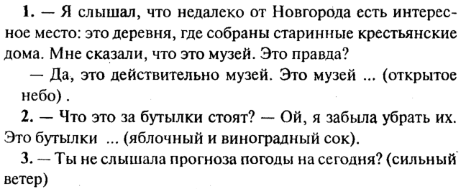


Slide 22
под открытым небом

Slide 23
под открытым небом
из-под яблочного и виноградного сока

Slide 24
под открытым небом
из-под яблочного и виноградного сока
с сильным ветром /без сильного ветра

Slide 25
под открытым небом
из-под яблочного и виноградного сока
с сильным ветром/без сильного ветра
без дождя

Slide 26
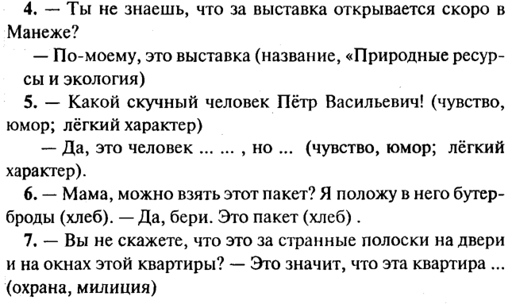

Slide 27
под названием «…»

Slide 28
под названием «…»
без чувства юмора

Slide 29
под названием «…»
без чувства юмора
с лёгким характером

Slide 30
под названием «…»
без чувства юмора
с лёгким характером
из-под хлеба

Slide 31
под названием «…»
без чувства юмора
с лёгким характером
из-под хлеба
под охраной милиции

Slide 32
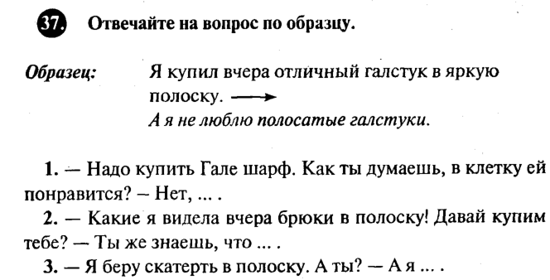
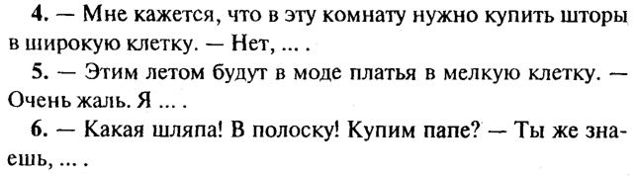

Slide 33
клетчатые

Slide 34
клетчатые
полосатые

Slide 35
клетчатые
полосатые
полосатые скатерти

Slide 36
клетчатые
полосатые
полосатые скатерти клетчатые

Slide 37
клетчатые
полосатые
полосатые скатерти
клетчатые
клетчатые

Slide 38
клетчатые
полосатые
полосатые скатерти
клетчатые
клетчатые
полосатые

Slide 39
Домашнее задание на 28 апреля 2025 г.
Группа А: Упражнения 18, 19 и 22 на странице 16 учебника «Практический синтаксис» (см. на странице «Грамматика»).
Группа Б: Эссе (сочинение) «МГУ: прошлое и современность. Роль МГУ в моей жизни». К 270-летию МГУ.

Slide 40
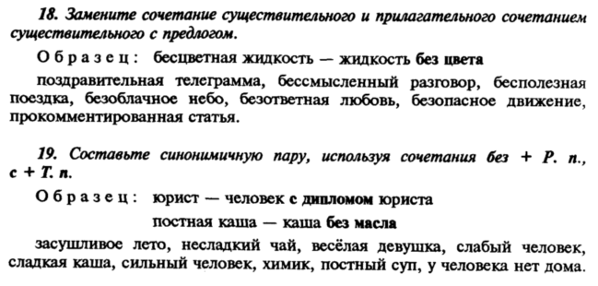
ДЗ

Slide 41
ДЗ
телеграмма с поздравлением

Slide 42
ДЗ
телеграмма с поздравлением
разговор без смысла

Slide 43
ДЗ
телеграмма с поздравлением
разговор без смысла
поездка без пользы

Slide 44
ДЗ
телеграмма с поздравлением
разговор без смысла
поездка без пользы
небо без облаков

Slide 45
ДЗ
телеграмма с поздравлением
разговор без смысла
поездка без пользы
небо без облаков
любовь без ответа

Slide 46
ДЗ
телеграмма с поздравлением
разговор без смысла
поездка без пользы
небо без облаков
любовь без ответа
движение без опасности

Slide 47
ДЗ
телеграмма с поздравлением
разговор без смысла
поездка без пользы
небо без облаков
любовь без ответа
движение без опасности
статья с комментарием

Slide 48
ДЗ
телеграмма с поздравлением
разговор без смысла
поездка без пользы
небо без облаков
любовь без ответа
движение без опасности
статья с комментарием
лето без дождя/без дождей

Slide 49
ДЗ
телеграмма с поздравлением
разговор без смысла
поездка без пользы
небо без облаков
любовь без ответа
движение без опасности
статья с комментарием
лето без дождя/без дождей
чай без сахара

Slide 50
ДЗ
телеграмма с поздравлением
разговор без смысла
поездка без пользы
небо без облаков
любовь без ответа
движение без опасности
статья с комментарием
лето без дождя/без дождей
чай без сахара
девушка с весёлым характером

Slide 51
ДЗ
телеграмма с поздравлением
разговор без смысла
поездка без пользы
небо без облаков
любовь без ответа
движение без опасности
статья с комментарием
лето без дождя/без дождей
чай без сахара
девушка с весёлым характером
человек со слабостью/человек без силы воли

Slide 52
ДЗ
телеграмма с поздравлением
разговор без смысла
поездка без пользы
небо без облаков
любовь без ответа
движение без опасности
статья с комментарием
лето без дождя/без дождей
чай без сахара
девушка с весёлым характером
человек со слабостью/человек без силы воли
каша с сахаром

Slide 53
ДЗ
телеграмма с поздравлением
разговор без смысла
поездка без пользы
небо без облаков
любовь без ответа
движение без опасности
статья с комментарием
лето без дождя/без дождей
чай без сахара
девушка с весёлым характером
человек со слабостью/человек без силы воли
каша с сахаром
человек с силой воли

Slide 54
ДЗ
телеграмма с поздравлением
разговор без смысла
поездка без пользы
небо без облаков
любовь без ответа
движение без опасности
статья с комментарием
лето без дождя/без дождей
чай без сахара
девушка с весёлым характером
человек со слабостью/человек без силы воли
каша с сахаром
человек с силой воли
человек с дипломом химика

Slide 55
ДЗ
телеграмма с поздравлением
разговор без смысла
поездка без пользы
небо без облаков
любовь без ответа
движение без опасности
статья с комментарием
лето без дождя/без дождей
чай без сахара
девушка с весёлым характером
человек со слабостью/человек без силы воли
каша с сахаром
человек с силой воли
человек с дипломом химика
суп без мяса

Slide 56
ДЗ
телеграмма с поздравлением
разговор без смысла
поездка без пользы
небо без облаков
любовь без ответа
движение без опасности
статья с комментарием
лето без дождя/без дождей
чай без сахара
девушка с весёлым характером
человек со слабостью/человек без силы воли
каша с сахаром
человек с силой воли
человек с дипломом химика
суп без мяса
человек без дома

Slide 57
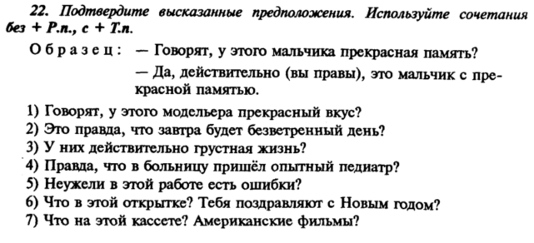
ДЗ

Slide 58
ДЗ
1. Да, это, действительно, модельер
с прекрасным вкусом.

Slide 59
ДЗ
1. Да, это, действительно, модельер
с прекрасным вкусом.
2. Да, это правда, завтра будет день
без ветра.

Slide 60
ДЗ
1. Да, это, действительно, модельер
с прекрасным вкусом.
2. Да, это правда, завтра будет день
без ветра.
3. Да, действительно, у них жизнь
без радости, без веселья.

Slide 61
ДЗ
1. Да, это, действительно, модельер
с прекрасным вкусом.
2. Да, это правда, завтра будет день
без ветра.
3. Да, действительно, у них жизнь
без радости.
4. Да, вы правы, в больницу пришёл
педиатр с большим/хорошим опытом.

Slide 62
ДЗ
1. Да, это, действительно, модельер
с прекрасным вкусом.
2. Да, это правда, завтра будет день
без ветра.
3. Да, действительно, у них жизнь
без радости….
4. Да, вы правы, в больницу пришёл
педиатр с большим/хорошим опытом.
5. Да, к сожалению, это работа с ошибками.

Slide 63
ДЗ
1. Да, это, действительно, модельер
с прекрасным вкусом.
2. Да, это правда, завтра будет день
без ветра.
3. Да, действительно, у них жизнь
без радости.
4. Да, вы правы, в больницу пришёл
педиатр с большим/хорошим опытом.
5. Да, к сожалению, это работа с ошибками.
6. Да, ты прав/права, это открытка с новогодним поздравлением
(с поздравлением с Новым годом).

Slide 64
ДЗ
1. Да, это, действительно, модельер
с прекрасным вкусом.
2. Да, это правда, завтра будет день
без ветра.
3. Да, действительно, у них жизнь
без радости.
4. Да, вы правы, в больницу пришёл
педиатр с большим/хорошим опытом.
5. Да, к сожалению, это работа с ошибками.
6. Да, ты прав/права, это открытка с новогодним поздравлением
(с поздравлением с Новым годом).
7. Да, совершенно верно, это кассета с американскими фильмами.

Slide 65
Несогласованные определения, выраженные падежными формами существительного
с предлогами
Характеристики состава, внешнего вида и цели

Slide 66
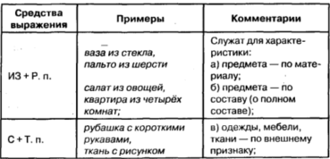
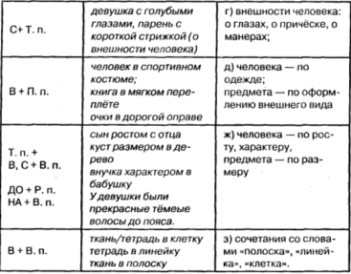
Характеристика по составу и внешнему виду.
н

Slide 67
1. Это была симпатичная старушка с короткой стрижкой, в тёмно-бордовых брюках.
2. Борис был высокий белокурый юноша с правильными тонкими чертами спокойного
красивого лица.
3. На сцену вышел мужчина в темном фраке и белой рубашке с красивым лицом и
обаятельной улыбкой.
4. На окнах висели шторы из тёмно-синей ткани в полоску.
5. На завтрак он съел салат из моркови с орехами и выпил стакан апельсинового сока.
6. На Ире были шорты до колен и майка с ярким рисунком.
7. Они впервые встретились на одной из его лекций. Это была любовь с первого
взгляда.
8. В 1959 году в Пекине построили Дворец съездов с залом на 10 тысяч мест и
с огромным банкетным залом.
9. В издательстве МИФ вышла книга стихов Иосифа Бродского с рисунками поэта.
10. Посередине Исаакиевской площади в Санкт-Петербурге стоит конный памятник
Николаю 1 из мрамора и гранита.
11. Романсов увидел громадную чёрную собаку ростом с доброго волка (Чехов).

Slide 68
Опишите предметы. Используйте несогласованные определения.
  Образец:
    Мой младший брат купил ботинки. На ботинках — красные шнурки
    ► Мой младший брат купил ботинки с красными шнурками.
1. Ребёнок рассматривает новую книжку. В книжке — красивые яркие картинки и детские стихи, стихи написали шотландские и английские поэты.
2. Мне нравятся слова. Эти слова я прочитал в стихотворении. Стихотворение написал Сергей Есенин. Оно называется «Не жалею, не зову, не плачу».
3. Матери Игоря скоро исполнится 50 лет. Игорь купил матери подарок — шерстяной платок, его цвет тёмно-вишнёвый. На нём крупные цветы.

Slide 69
Опишите предметы. Используйте несогласованные определения.
  Образец:
    Мой младший брат купил ботинки. На ботинках — красные шнурки
    ► Мой младший брат купил ботинки с красными шнурками.
1. Ребёнок рассматривает новую книжку. В книжке — красивые яркие картинки и детские стихи, стихи написали шотландские и английские поэты.
2. Мне нравятся слова. Эти слова я прочитал в стихотворении. Стихотворение написал Сергей Есенин. Оно называется «Не жалею, не зову, не плачу».
3. Матери Игоря скоро исполнится 50 лет. Игорь купил матери подарок — шерстяной платок, его цвет тёмно-вишнёвый. На нём крупные цветы.
Ребенок рассматривает новую книжку с красивыми яркими картинками и детскими стихами шотландских и английских поэтов.

Slide 70
Опишите предметы. Используйте несогласованные определения.
  Образец:
    Мой младший брат купил ботинки. На ботинках — красные шнурки
    ► Мой младший брат купил ботинки с красными шнурками.
1. Ребёнок рассматривает новую книжку. В книжке — красивые яркие картинки и детские стихи, стихи написали шотландские и английские поэты.
2. Мне нравятся слова. Эти слова я прочитал в стихотворении. Стихотворение написал Сергей Есенин. Оно называется «Не жалею, не зову, не плачу».
3. Матери Игоря скоро исполнится 50 лет. Игорь купил матери подарок — шерстяной платок, его цвет тёмно-вишнёвый. На нём крупные цветы.

Slide 71
Опишите предметы. Используйте несогласованные определения.
  Образец:
    Мой младший брат купил ботинки. На ботинках — красные шнурки
    ► Мой младший брат купил ботинки с красными шнурками.
1. Ребёнок рассматривает новую книжку. В книжке — красивые яркие картинки и детские стихи, стихи написали шотландские и английские поэты.
2. Мне нравятся слова. Эти слова я прочитал в стихотворении. Стихотворение написал Сергей Есенин. Оно называется «Не жалею, не зову, не плачу».
3. Матери Игоря скоро исполнится 50 лет. Игорь купил матери подарок — шерстяной платок, его цвет тёмно-вишнёвый. На нём крупные цветы.
Мне нравятся слова (из) стихотворения Сергея Есенина под названием «Не жалею, не зову, не плачу».

Slide 72
Опишите предметы. Используйте несогласованные определения.
  Образец:
    Мой младший брат купил ботинки. На ботинках — красные шнурки
    ► Мой младший брат купил ботинки с красными шнурками.
1. Ребёнок рассматривает новую книжку. В книжке — красивые яркие картинки и детские стихи, стихи написали шотландские и английские поэты.
2. Мне нравятся слова. Эти слова я прочитал в стихотворении. Стихотворение написал Сергей Есенин. Оно называется «Не жалею, не зову, не плачу».
3. Матери Игоря скоро исполнится 50 лет. Игорь купил матери подарок — шерстяной платок, его цвет тёмно-вишнёвый. На нём крупные цветы.

Slide 73
Опишите предметы. Используйте несогласованные определения.
  Образец:
    Мой младший брат купил ботинки. На ботинках — красные шнурки
    ► Мой младший брат купил ботинки с красными шнурками.
1. Ребёнок рассматривает новую книжку. В книжке — красивые яркие картинки и детские стихи, стихи написали шотландские и английские поэты.
2. Мне нравятся слова. Эти слова я прочитал в стихотворении. Стихотворение написал Сергей Есенин. Оно называется «Не жалею, не зову, не плачу».
3. Матери Игоря скоро исполнится 50 лет. Игорь купил матери подарок — шерстяной платок, его цвет тёмно-вишнёвый. На нём крупные цветы.
Игорь купил матери подарок на пятидесятилетие — шерстяной платок темно-вишневого цвета с крупными цветами.

Slide 74
Продолжите диалоги. Используйте слова в скобках в правильной падежной форме для описания характеристики.
1. — Я слышала, что вы подарили Грише очень интересную книгу, где есть примеры очень многих шрифтов, да? (разные шрифты, разные языки)
— Да, это прекрасная книга ....
2. — Ты видела, как странно оделся сегодня Клим? На нём полосатый пиджак и клетчатые брюки, а на галстуке — какие-то яркие цветы (полоска, клетка, яркие цветы)
— Да-да, я тоже обратила внимание, что пиджак ..., брюки ... и галстук ... не очень хорошо сочетаются.
3. — Мне очень понравилось у них на даче. Очень славный дом и прекрасный участок (три комнаты; очень красивые цветы и небольшое количество, фруктовые деревья).
— Да, дом всего ..., но очень уютный. А участок ... — такой ухоженный, глаз не отвести.
4. — Посмотри, какой интересный декор на этом здании! Что это за дом? (барельефы, траурные маски)
— Если я правильно помню, в этом доме ... до революции жил Николай Гумилёв.
5. — Мы видели вчера огромный железнодорожный состав.
— А что это был за состав? (цистерны, нефть или керосин).
— По-моему, это был состав....
6. — Как вырос ваш внук! (рост, старший брат)
— Да, ему только семь лет, а он уже ....

Slide 75
Продолжите диалоги. Используйте слова в скобках в правильной падежной форме для описания характеристики.
1. — Я слышала, что вы подарили Грише очень интересную книгу, где есть примеры очень многих шрифтов, да? (разные шрифты, разные языки)
— Да, это прекрасная книга ....
2. — Ты видела, как странно оделся сегодня Клим? На нём полосатый пиджак и клетчатые брюки, а на галстуке — какие-то яркие цветы (полоска, клетка, яркие цветы)
— Да-да, я тоже обратила внимание, что пиджак ..., брюки ... и галстук ... не очень хорошо сочетаются.
3. — Мне очень понравилось у них на даче. Очень славный дом и прекрасный участок (три комнаты; очень красивые цветы и небольшое количество, фруктовые деревья).
— Да, дом всего ..., но очень уютный. А участок ... — такой ухоженный, глаз не отвести.
4. — Посмотри, какой интересный декор на этом здании! Что это за дом? (барельефы, траурные маски)
— Если я правильно помню, в этом доме ... до революции жил Николай Гумилёв.
5. — Мы видели вчера огромный железнодорожный состав.
— А что это был за состав? (цистерны, нефть или керосин).
— По-моему, это был состав....
6. — Как вырос ваш внук! (рост, старший брат)
— Да, ему только семь лет, а он уже ....
с разными шрифтами разных языков

Slide 76
Продолжите диалоги. Используйте слова в скобках в правильной падежной форме для описания характеристики.
1. — Я слышала, что вы подарили Грише очень интересную книгу, где есть примеры очень многих шрифтов, да? (разные шрифты, разные языки)
— Да, это прекрасная книга ....
2. — Ты видела, как странно оделся сегодня Клим? На нём полосатый пиджак и клетчатые брюки, а на галстуке — какие-то яркие цветы. (полоска, клетка, яркие цветы)
— Да-да, я тоже обратила внимание, что пиджак ..., брюки ... и галстук ... не очень хорошо сочетаются.
3. — Мне очень понравилось у них на даче. Очень славный дом и прекрасный участок (три комнаты; очень красивые цветы и небольшое количество, фруктовые деревья).
— Да, дом всего ..., но очень уютный. А участок ... — такой ухоженный, глаз не отвести.
4. — Посмотри, какой интересный декор на этом здании! Что это за дом? (барельефы, траурные маски)
— Если я правильно помню, в этом доме ... до революции жил Николай Гумилёв.
5. — Мы видели вчера огромный железнодорожный состав.
— А что это был за состав? (цистерны, нефть или керосин).
— По-моему, это был состав....
6. — Как вырос ваш внук! (рост, старший брат)
— Да, ему только семь лет, а он уже ....
с разными шрифтами разных языков
в полоску, в клетку, с яркими цветами

Slide 77
Продолжите диалоги. Используйте слова в скобках в правильной падежной форме для описания характеристики.
1. — Я слышала, что вы подарили Грише очень интересную книгу, где есть примеры очень многих шрифтов, да? (разные шрифты, разные языки)
— Да, это прекрасная книга ....
2. — Ты видела, как странно оделся сегодня Клим? На нём полосатый пиджак и клетчатые брюки, а на галстуке — какие-то яркие цветы. (полоска, клетка, яркие цветы)
— Да-да, я тоже обратила внимание, что пиджак ..., брюки ... и галстук ... не очень хорошо сочетаются.
3. — Мне очень понравилось у них на даче. Очень славный дом и прекрасный участок (три комнаты; очень красивые цветы и небольшое количество, фруктовые деревья).
— Да, дом всего ..., но очень уютный. А участок ... — такой ухоженный, глаз не отвести.
4. — Посмотри, какой интересный декор на этом здании! Что это за дом? (барельефы, траурные маски)
— Если я правильно помню, в этом доме ... до революции жил Николай Гумилёв.
5. — Мы видели вчера огромный железнодорожный состав.
— А что это был за состав? (цистерны, нефть или керосин).
— По-моему, это был состав....
6. — Как вырос ваш внук! (рост, старший брат)
— Да, ему только семь лет, а он уже ....
с разными шрифтами разных языков
в полоску, в клетку, с яркими цветами
в три комнаты/из трех комнат, с очень красивыми цветами и небольшим количеством фруктовых деревьев

Slide 78
Продолжите диалоги. Используйте слова в скобках в правильной падежной форме для описания характеристики.
1. — Я слышала, что вы подарили Грише очень интересную книгу, где есть примеры очень многих шрифтов, да? (разные шрифты, разные языки)
— Да, это прекрасная книга ....
2. — Ты видела, как странно оделся сегодня Клим? На нём полосатый пиджак и клетчатые брюки, а на галстуке — какие-то яркие цветы. (полоска, клетка, яркие цветы)
— Да-да, я тоже обратила внимание, что пиджак ..., брюки ... и галстук ... не очень хорошо сочетаются.
3. — Мне очень понравилось у них на даче. Очень славный дом и прекрасный участок (три комнаты; очень красивые цветы и небольшое количество, фруктовые деревья).
— Да, дом всего ..., но очень уютный. А участок ... — такой ухоженный, глаз не отвести.
4. — Посмотри, какой интересный декор на этом здании! Что это за дом? (барельефы, траурные маски)
— Если я правильно помню, в этом доме ... до революции жил Николай Гумилёв.
5. — Мы видели вчера огромный железнодорожный состав.
— А что это был за состав? (цистерны, нефть или керосин).
— По-моему, это был состав....
6. — Как вырос ваш внук! (рост, старший брат)
— Да, ему только семь лет, а он уже ....
с разными шрифтами разных языков
в полоску, в клетку, с яркими цветами
в три комнаты/из трех комнат, с очень красивыми цветами и небольшим количеством фруктовых деревьев
с барельефами и траурными масками

Slide 79
Продолжите диалоги. Используйте слова в скобках в правильной падежной форме для описания характеристики.
1. — Я слышала, что вы подарили Грише очень интересную книгу, где есть примеры очень многих шрифтов, да? (разные шрифты, разные языки)
— Да, это прекрасная книга ....
2. — Ты видела, как странно оделся сегодня Клим? На нём полосатый пиджак и клетчатые брюки, а на галстуке — какие-то яркие цветы. (полоска, клетка, яркие цветы)
— Да-да, я тоже обратила внимание, что пиджак ..., брюки ... и галстук ... не очень хорошо сочетаются.
3. — Мне очень понравилось у них на даче. Очень славный дом и прекрасный участок (три комнаты; очень красивые цветы и небольшое количество, фруктовые деревья).
— Да, дом всего ..., но очень уютный. А участок ... — такой ухоженный, глаз не отвести.
4. — Посмотри, какой интересный декор на этом здании! Что это за дом? (барельефы, траурные маски)
— Если я правильно помню, в этом доме ... до революции жил Николай Гумилёв.
5. — Мы видели вчера огромный железнодорожный состав.
— А что это был за состав? (цистерны, нефть или керосин).
— По-моему, это был состав....
6. — Как вырос ваш внук! (рост, старший брат)
— Да, ему только семь лет, а он уже ....
с разными шрифтами разных языков
в полоску, в клетку, с яркими цветами
в три комнаты/из трех комнат, с очень красивыми цветами и небольшим количеством фруктовых деревьев
с барельефами и траурными масками
цистерн/из цистерн с нефтью или керосином

Slide 80
Продолжите диалоги. Используйте слова в скобках в правильной падежной форме для описания характеристики.
1. — Я слышала, что вы подарили Грише очень интересную книгу, где есть примеры очень многих шрифтов, да? (разные шрифты, разные языки)
— Да, это прекрасная книга ....
2. — Ты видела, как странно оделся сегодня Клим? На нём полосатый пиджак и клетчатые брюки, а на галстуке — какие-то яркие цветы. (полоска, клетка, яркие цветы)
— Да-да, я тоже обратила внимание, что пиджак ..., брюки ... и галстук ... не очень хорошо сочетаются.
3. — Мне очень понравилось у них на даче. Очень славный дом и прекрасный участок (три комнаты; очень красивые цветы и небольшое количество, фруктовые деревья).
— Да, дом всего ..., но очень уютный. А участок ... — такой ухоженный, глаз не отвести.
4. — Посмотри, какой интересный декор на этом здании! Что это за дом? (барельефы, траурные маски)
— Если я правильно помню, в этом доме ... до революции жил Николай Гумилёв.
5. — Мы видели вчера огромный железнодорожный состав.
— А что это был за состав? (цистерны, нефть или керосин).
— По-моему, это был состав....
6. — Как вырос ваш внук! (рост, старший брат)
— Да, ему только семь лет, а он уже ....
с разными шрифтами разных языков
в полоску, в клетку, с яркими цветами
в три комнаты/из трех комнат, с очень красивыми цветами и небольшим количеством фруктовых деревьев
с барельефами и траурными масками
цистерн/из цистерн с нефтью или керосином
ростом со старшего брата

Slide 81
Составьте синонимичные конструкции с несогласованными определениями.
Составьте с ними предложения.
  Образец:
    на фотографии девушка, у девушки красивое лицо, весёлые глаза
    ► На фотографии мы видим девушку с красивым лицом и весёлыми глазами.
1) на столе альбом, у альбома твёрдый переплёт, в альбоме прекрасные фотографии, на фотографиях — церкви, соборы, которые находились в Московском Кремле;
2) в парке дети, у детей в руках голубые, зелёные, красные шары; на шарах рисунки;
3) в кухне на полке баночки; в баночках перец, соль, кардамон, чеснок, сахар, чай, мускатный орех;
4) брат, на брате новый костюм, ткань костюма светло-коричневая; на брате новые осенние туфли;
5) у дома гранитные колонны, на доме мраморные скульптуры;
6) на столе тарелка, в тарелке салат; в салате кукуруза, маслины, яблоки, лук, майонез; на столе стакан, в стакане сок;
7) в магазине ноты; в них песни и романсы; песни и романсы написали итальянские, французские и русские композиторы, которые жили в девятнадцатом веке.

Slide 82
Составьте синонимичные конструкции с несогласованными определениями.
Составьте с ними предложения.
  Образец:
    на фотографии девушка, у девушки красивое лицо, весёлые глаза
    ► На фотографии мы видим девушку с красивым лицом и весёлыми глазами.
1) на столе альбом, у альбома твёрдый переплёт, в альбоме прекрасные фотографии, на фотографиях — церкви, соборы, которые находились в Московском Кремле;
2) в парке дети, у детей в руках голубые, зелёные, красные шары; на шарах рисунки;
3) в кухне на полке баночки; в баночках перец, соль, кардамон, чеснок, сахар, чай, мускатный орех;
4) брат, на брате новый костюм, ткань костюма светло-коричневая; на брате новые осенние туфли;
5) у дома гранитные колонны, на доме мраморные скульптуры;
6) на столе тарелка, в тарелке салат; в салате кукуруза, маслины, яблоки, лук, майонез; на столе стакан, в стакане сок;
7) в магазине ноты; в них песни и романсы; песни и романсы написали итальянские, французские и русские композиторы, которые жили в девятнадцатом веке.
На столе лежит альбом в твёрдом переплёте
с прекрасными фотографиями церквей и соборов Московского Кремля.

Slide 83
Составьте синонимичные конструкции с несогласованными определениями.
Составьте с ними предложения.
  Образец:
    на фотографии девушка, у девушки красивое лицо, весёлые глаза
    ► На фотографии мы видим девушку с красивым лицом и весёлыми глазами.
1) на столе альбом, у альбома твёрдый переплёт, в альбоме прекрасные фотографии, на фотографиях — церкви, соборы, которые находились в Московском Кремле;
2) в парке дети, у детей в руках голубые, зелёные, красные шары; на шарах рисунки;
3) в кухне на полке баночки; в баночках перец, соль, кардамон, чеснок, сахар, чай, мускатный орех;
4) брат, на брате новый костюм, ткань костюма светло-коричневая; на брате новые осенние туфли;
5) у дома гранитные колонны, на доме мраморные скульптуры;
6) на столе тарелка, в тарелке салат; в салате кукуруза, маслины, яблоки, лук, майонез; на столе стакан, в стакане сок;
7) в магазине ноты; в них песни и романсы; песни и романсы написали итальянские, французские и русские композиторы, которые жили в девятнадцатом веке.

Slide 84
Составьте синонимичные конструкции с несогласованными определениями.
Составьте с ними предложения.
  Образец:
    на фотографии девушка, у девушки красивое лицо, весёлые глаза
    ► На фотографии мы видим девушку с красивым лицом и весёлыми глазами.
1) на столе альбом, у альбома твёрдый переплёт, в альбоме прекрасные фотографии, на фотографиях — церкви, соборы, которые находились в Московском Кремле;
2) в парке дети, у детей в руках голубые, зелёные, красные шары; на шарах рисунки;
3) в кухне на полке баночки; в баночках перец, соль, кардамон, чеснок, сахар, чай, мускатный орех;
4) брат, на брате новый костюм, ткань костюма светло-коричневая; на брате новые осенние туфли;
5) у дома гранитные колонны, на доме мраморные скульптуры;
6) на столе тарелка, в тарелке салат; в салате кукуруза, маслины, яблоки, лук, майонез; на столе стакан, в стакане сок;
7) в магазине ноты; в них песни и романсы; песни и романсы написали итальянские, французские и русские композиторы, которые жили в девятнадцатом веке.
В парке гуляют дети с шарами голубого, зелёного, красного цвета с рисунками.

Slide 85
Составьте синонимичные конструкции с несогласованными определениями.
Составьте с ними предложения.
  Образец:
    на фотографии девушка, у девушки красивое лицо, весёлые глаза
    ► На фотографии мы видим девушку с красивым лицом и весёлыми глазами.
1) на столе альбом, у альбома твёрдый переплёт, в альбоме прекрасные фотографии, на фотографиях — церкви, соборы, которые находились в Московском Кремле;
2) в парке дети, у детей в руках голубые, зелёные, красные шары; на шарах рисунки;
3) в кухне на полке баночки; в баночках перец, соль, кардамон, чеснок, сахар, чай, мускатный орех;
4) брат, на брате новый костюм, ткань костюма светло-коричневая; на брате новые осенние туфли;
5) у дома гранитные колонны, на доме мраморные скульптуры;
6) на столе тарелка, в тарелке салат; в салате кукуруза, маслины, яблоки, лук, майонез; на столе стакан, в стакане сок;
7) в магазине ноты; в них песни и романсы; песни и романсы написали итальянские, французские и русские композиторы, которые жили в девятнадцатом веке.

Slide 86
Составьте синонимичные конструкции с несогласованными определениями.
Составьте с ними предложения.
  Образец:
    на фотографии девушка, у девушки красивое лицо, весёлые глаза
    ► На фотографии мы видим девушку с красивым лицом и весёлыми глазами.
1) на столе альбом, у альбома твёрдый переплёт, в альбоме прекрасные фотографии, на фотографиях — церкви, соборы, которые находились в Московском Кремле;
2) в парке дети, у детей в руках голубые, зелёные, красные шары; на шарах рисунки;
3) в кухне на полке баночки; в баночках перец, соль, кардамон, чеснок, сахар, чай, мускатный орех;
4) брат, на брате новый костюм, ткань костюма светло-коричневая; на брате новые осенние туфли;
5) у дома гранитные колонны, на доме мраморные скульптуры;
6) на столе тарелка, в тарелке салат; в салате кукуруза, маслины, яблоки, лук, майонез; на столе стакан, в стакане сок;
7) в магазине ноты; в них песни и романсы; песни и романсы написали итальянские, французские и русские композиторы, которые жили в девятнадцатом веке.
В кухне на полке стоят баночки с перцем, солью, кардамоном, чесноком, сахаром, чаем и мускатным орехом

Slide 87
Составьте синонимичные конструкции с несогласованными определениями.
Составьте с ними предложения.
  Образец:
    на фотографии девушка, у девушки красивое лицо, весёлые глаза
    ► На фотографии мы видим девушку с красивым лицом и весёлыми глазами.
1) на столе альбом, у альбома твёрдый переплёт, в альбоме прекрасные фотографии, на фотографиях — церкви, соборы, которые находились в Московском Кремле;
2) в парке дети, у детей в руках голубые, зелёные, красные шары; на шарах рисунки;
3) в кухне на полке баночки; в баночках перец, соль, кардамон, чеснок, сахар, чай, мускатный орех;
4) брат, на брате новый костюм, ткань костюма светло-коричневая; на брате новые осенние туфли;
5) у дома гранитные колонны, на доме мраморные скульптуры;
6) на столе тарелка, в тарелке салат; в салате кукуруза, маслины, яблоки, лук, майонез; на столе стакан, в стакане сок;
7) в магазине ноты; в них песни и романсы; песни и романсы написали итальянские, французские и русские композиторы, которые жили в девятнадцатом веке.

Slide 88
Составьте синонимичные конструкции с несогласованными определениями.
Составьте с ними предложения.
  Образец:
    на фотографии девушка, у девушки красивое лицо, весёлые глаза
    ► На фотографии мы видим девушку с красивым лицом и весёлыми глазами.
1) на столе альбом, у альбома твёрдый переплёт, в альбоме прекрасные фотографии, на фотографиях — церкви, соборы, которые находились в Московском Кремле;
2) в парке дети, у детей в руках голубые, зелёные, красные шары; на шарах рисунки;
3) в кухне на полке баночки; в баночках перец, соль, кардамон, чеснок, сахар, чай, мускатный орех;
4) брат, на брате новый костюм, ткань костюма светло-коричневая; на брате новые осенние туфли;
5) у дома гранитные колонны, на доме мраморные скульптуры;
6) на столе тарелка, в тарелке салат; в салате кукуруза, маслины, яблоки, лук, майонез; на столе стакан, в стакане сок;
7) в магазине ноты; в них песни и романсы; песни и романсы написали итальянские, французские и русские композиторы, которые жили в девятнадцатом веке.
Ко мне приехал брат в новом костюме из ткани светло-коричневого цвета и в новых осенних туфлях.

Slide 89
Составьте синонимичные конструкции с несогласованными определениями.
Составьте с ними предложения.
  Образец:
    на фотографии девушка, у девушки красивое лицо, весёлые глаза
    ► На фотографии мы видим девушку с красивым лицом и весёлыми глазами.
1) на столе альбом, у альбома твёрдый переплёт, в альбоме прекрасные фотографии, на фотографиях — церкви, соборы, которые находились в Московском Кремле;
2) в парке дети, у детей в руках голубые, зелёные, красные шары; на шарах рисунки;
3) в кухне на полке баночки; в баночках перец, соль, кардамон, чеснок, сахар, чай, мускатный орех;
4) брат, на брате новый костюм, ткань костюма светло-коричневая; на брате новые осенние туфли;
5) у дома гранитные колонны, на доме мраморные скульптуры;
6) на столе тарелка, в тарелке салат; в салате кукуруза, маслины, яблоки, лук, майонез; на столе стакан, в стакане сок;
7) в магазине ноты; в них песни и романсы; песни и романсы написали итальянские, французские и русские композиторы, которые жили в девятнадцатом веке.

Slide 90
Составьте синонимичные конструкции с несогласованными определениями.
Составьте с ними предложения.
  Образец:
    на фотографии девушка, у девушки красивое лицо, весёлые глаза
    ► На фотографии мы видим девушку с красивым лицом и весёлыми глазами.
1) на столе альбом, у альбома твёрдый переплёт, в альбоме прекрасные фотографии, на фотографиях — церкви, соборы, которые находились в Московском Кремле;
2) в парке дети, у детей в руках голубые, зелёные, красные шары; на шарах рисунки;
3) в кухне на полке баночки; в баночках перец, соль, кардамон, чеснок, сахар, чай, мускатный орех;
4) брат, на брате новый костюм, ткань костюма светло-коричневая; на брате новые осенние туфли;
5) у дома гранитные колонны, на доме мраморные скульптуры;
6) на столе тарелка, в тарелке салат; в салате кукуруза, маслины, яблоки, лук, майонез; на столе стакан, в стакане сок;
7) в магазине ноты; в них песни и романсы; песни и романсы написали итальянские, французские и русские композиторы, которые жили в девятнадцатом веке.
На нашей улице есть дом с гранитными колоннами и мраморными скульптурами.

Slide 91
Составьте синонимичные конструкции с несогласованными определениями.
Составьте с ними предложения.
  Образец:
    на фотографии девушка, у девушки красивое лицо, весёлые глаза
    ► На фотографии мы видим девушку с красивым лицом и весёлыми глазами.
1) на столе альбом, у альбома твёрдый переплёт, в альбоме прекрасные фотографии, на фотографиях — церкви, соборы, которые находились в Московском Кремле;
2) в парке дети, у детей в руках голубые, зелёные, красные шары; на шарах рисунки;
3) в кухне на полке баночки; в баночках перец, соль, кардамон, чеснок, сахар, чай, мускатный орех;
4) брат, на брате новый костюм, ткань костюма светло-коричневая; на брате новые осенние туфли;
5) у дома гранитные колонны, на доме мраморные скульптуры;
6) на столе тарелка, в тарелке салат; в салате кукуруза, маслины, яблоки, лук, майонез; на столе стакан, в стакане сок;
7) в магазине ноты; в них песни и романсы; песни и романсы написали итальянские, французские и русские композиторы, которые жили в девятнадцатом веке.

Slide 92
Составьте синонимичные конструкции с несогласованными определениями.
Составьте с ними предложения.
  Образец:
    на фотографии девушка, у девушки красивое лицо, весёлые глаза
    ► На фотографии мы видим девушку с красивым лицом и весёлыми глазами.
1) на столе альбом, у альбома твёрдый переплёт, в альбоме прекрасные фотографии, на фотографиях — церкви, соборы, которые находились в Московском Кремле;
2) в парке дети, у детей в руках голубые, зелёные, красные шары; на шарах рисунки;
3) в кухне на полке баночки; в баночках перец, соль, кардамон, чеснок, сахар, чай, мускатный орех;
4) брат, на брате новый костюм, ткань костюма светло-коричневая; на брате новые осенние туфли;
5) у дома гранитные колонны, на доме мраморные скульптуры;
6) на столе тарелка, в тарелке салат; в салате кукуруза, маслины, яблоки, лук, майонез; на столе стакан, в стакане сок;
7) в магазине ноты; в них песни и романсы; песни и романсы написали итальянские, французские и русские композиторы, которые жили в девятнадцатом веке.
На столе стоит тарелка с салатом из кукурузы, маслин, яблок, лука с майонезом и стакан с соком.

Slide 93
Составьте синонимичные конструкции с несогласованными определениями.
Составьте с ними предложения.
  Образец:
    на фотографии девушка, у девушки красивое лицо, весёлые глаза
    ► На фотографии мы видим девушку с красивым лицом и весёлыми глазами.
1) на столе альбом, у альбома твёрдый переплёт, в альбоме прекрасные фотографии, на фотографиях — церкви, соборы, которые находились в Московском Кремле;
2) в парке дети, у детей в руках голубые, зелёные, красные шары; на шарах рисунки;
3) в кухне на полке баночки; в баночках перец, соль, кардамон, чеснок, сахар, чай, мускатный орех;
4) брат, на брате новый костюм, ткань костюма светло-коричневая; на брате новые осенние туфли;
5) у дома гранитные колонны, на доме мраморные скульптуры;
6) на столе тарелка, в тарелке салат; в салате кукуруза, маслины, яблоки, лук, майонез; на столе стакан, в стакане сок;
7) в магазине ноты; в них песни и романсы; песни и романсы написали итальянские, французские и русские композиторы, которые жили в девятнадцатом веке.

Slide 94
Составьте синонимичные конструкции с несогласованными определениями.
Составьте с ними предложения.
  Образец:
    на фотографии девушка, у девушки красивое лицо, весёлые глаза
    ► На фотографии мы видим девушку с красивым лицом и весёлыми глазами.
1) на столе альбом, у альбома твёрдый переплёт, в альбоме прекрасные фотографии, на фотографиях — церкви, соборы, которые находились в Московском Кремле;
2) в парке дети, у детей в руках голубые, зелёные, красные шары; на шарах рисунки;
3) в кухне на полке баночки; в баночках перец, соль, кардамон, чеснок, сахар, чай, мускатный орех;
4) брат, на брате новый костюм, ткань костюма светло-коричневая; на брате новые осенние туфли;
5) у дома гранитные колонны, на доме мраморные скульптуры;
6) на столе тарелка, в тарелке салат; в салате кукуруза, маслины, яблоки, лук, майонез; на столе стакан, в стакане сок;
7) в магазине ноты; в них песни и романсы; песни и романсы написали итальянские, французские и русские композиторы, которые жили в девятнадцатом веке.
В нашем магазине продаются ноты с песнями и романсами итальянских, французских и русских композиторов девятнадцатого века.

Slide 95
Домашнее задание на 5 мая 2025 г.
Самостоятельно — теория в презентации (см. далее, слайды 96—106). Разобраться, выполнить задание на слайде 100.
Упражнения 46, 49, 51 (см. слайд 107).
Тест (см. ссылку на сайте).

Slide 96
Несогласованные определения, выраженные падежными формами существительного
с предлогами
Характеристики цели

Slide 97
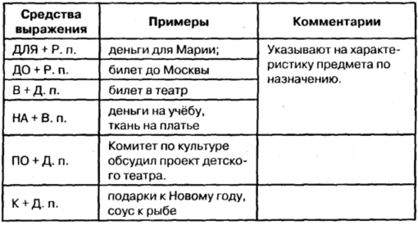
— определения лица или предмета по назначению, по предназначенности
а) для + Р. п.: подарок для подруги, кирпичи для дачи, книги для детей, зал для гимнастики, концерт для виолончели;
б) по, к + Д. п.: комитет по культуре, приказ по университету, комиссия по проверке работы, служба по охране границы, подарки к свадьбе, соус к мясу;
в) на, за + В. п.: костюм для карнавала, деньги на подарок, ткань на шторы, шерсть на свитер, плата за работу, благодарность за помощь.
Характеристика по цели.

Slide 98
ПО — ограничение по объему работы, распространению деятельности
ДЛЯ — цель, целевая аудитория, кто получит предмет, кто выиграет от …
НА — цель, что будет создано, что будет получено за…
К — добавка, что хорошо подходит к предмету; — конечный срок;
— направление пути, движения ≈ НА
ДО —конечная точка пути — граница объекта
В —конечная точка пути — внутри объекта
ЗА — награда, оценка деятельности

Slide 99
1. Мы купили билеты на концерт пианиста Петрова.
2. Она сама сшила платье к выпускному вечеру и сделала браслет
из бисера.
3. Рамы для своих картин он покупал в салоне художников.
4. Поезд до Тулы уходит в 5 часов.
5. Деньги на экскурсию он уже сдал.
6. В парке была площадка для детских игр.
7. Памятник Александру Сергеевичу Пушкину был открыт в Москве
в 1880 году.

Slide 100
Преобразуйте согласованное определение в несогласованное по образцу:
фортепианный концерт —► концерт для фортепиано
_{Рабочий кабинет,}
_{книжный шкаф,}
_{детская литература,}
_{рождественские подарки,}
_{портьерная ткань,}
_{реставрационные работы,}
_{студенческое общежитие,}
_{свадебные покупки,}
_{мясной соус,}
_{игровой зал,}
_{костюмная ткань,}
_{театральный билет.}

Slide 101
Несогласованные определения, выраженные падежными формами существительного с предлогами
и инфинитивом
Конкретизация содержания, характеристика связи с другими лицами

Slide 102
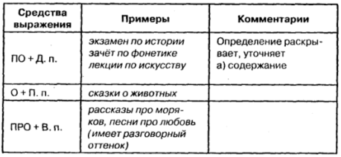
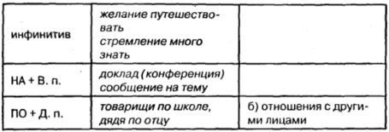

Slide 103
Определение поясняет, раскрывает, конкретизирует содержание существительного:
а) за + В. п. (с предметными или отвлечёнными именами, обозначающими содержание и повод эмоционального состояния): страх за детей, тревога за судьбу, гордость за сына; медаль «За отвагу», ответственность за жизнь;
б) на + В. п.: доклад на тему, сообщение на тему;
в) по + Д. п.: экзамен по грамматике, зачёт по биологии, лекция по литературе, семинар по русской литературе XIX века; тетрадь по русскому языку, учебник по географии, урок по математике, преподаватель по фонетике; инспектор по пожарной безопасности; конференция по проблеме борьбы с терроризмом, дискуссия по проблемам экономики, совещание по вопросам безопасности, переговоры по урегулированию конфликта, соглашение /договор по экономическому сотрудничеству, чемпионат мира по гимнастике, матч по хоккею на траве, чемпион мира по шахматам, соревнования по гребле; тоска по дому; работа по реконструкции;
г) о + П. п.: роман о войне, стихи о природе, рассказ о моряках, разговор о поездке на Байкал, передача о спорте, фильм об Африке, программа о спорте = спортивная программа, программа о музыке = музыкальная программа;
д) про + В. п. (синонимично предложному падежу с предлогом о, имеет разговорный оттенок): сказка про Ивана-царевича, фильм про пиратов.
Определение характеризует по отношению, связям с другими лицами (о профессии, о национальности):
а) по + Д. п.: товарищ по школе, сестра по отцу, врач по профессии; грек по национальности;
б) в + П. п. со значением сферы деятельности: опыт в работе, специалист в области менеджмента, новичок в журналистике, специалист в области живописи.

Slide 104

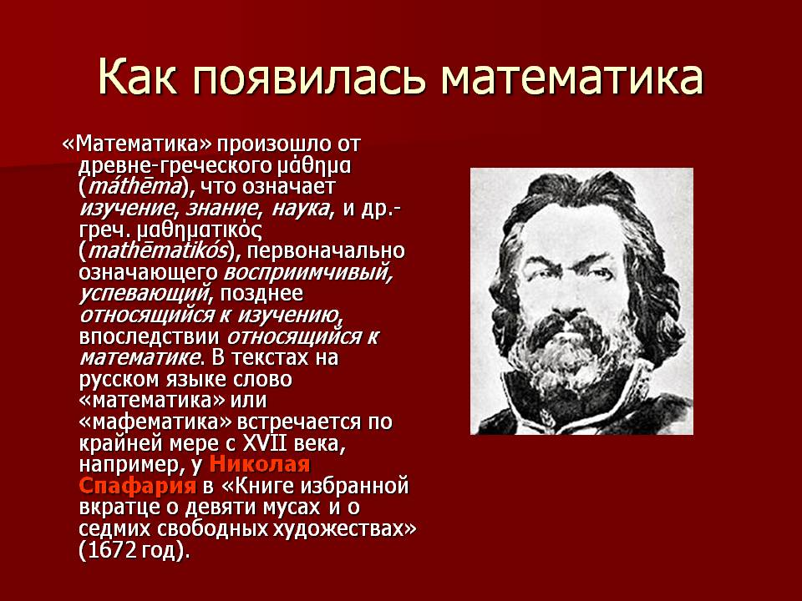


Учебник (книга) по математике
Книга о математике

Slide 105
Доклад по истории
о причинах Троянской войны
на тему
«Миф о начале Троянской войны».

Slide 106
Прочитайте предложения. Проанализируйте несогласованные определения.
1. В зимнюю сессию студенты сдавали экзамен по иностранному языку и зачёт по фонетике.
2. Мальчик любил рассказы про путешествия.
3. На прошлой неделе страны северо-западного региона Европы подписали договор об
условиях ловли рыбы в водах Балтики.
4. Последний чемпионат мира по футболу проходил в Японии и Южной Корее.
5. Невозможно делать фильм о России и не приехать в эту страну на съёмки.
6. Скажите, пожалуйста, кто сейчас чемпион мира по теннису среди женщин?
7. По отцу эта девочка немка, а по матери — полька.
8. За городом, у себя на даче, он испытывал удивительное чувство покоя, будто не было работы с её
проблемами.
9. Для диссертации Наталье нужен был совет специалиста по древнегреческому языку.
10. В Совете безопасности Организации Объединённых Наций прошли консультации по проблемам
положения на Ближнем Востоке.
11. Работы по реконструкции Константиновского дворца закончили в невероятно короткие сроки.
12. На кинофестивале «Ника» есть награда «За честь и достоинство».
13. Двадцать пятое января — это день святой Татьяны и день основания Московского университета.
14. Мечта Гриши была стать дельтапланеристом.

Slide 107
